Slide 1
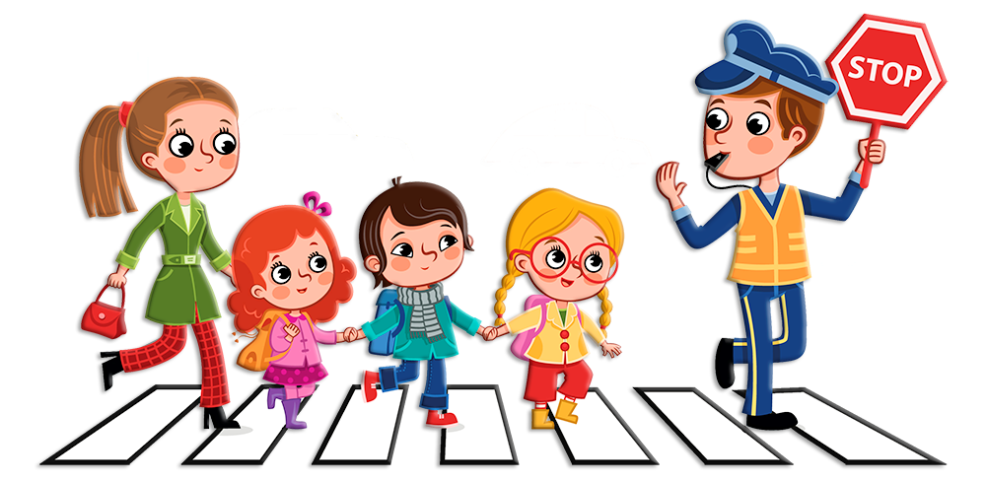
Муниципальное бюджетное общеобразовательное учреждение «Хову – Аксынская СОШ» структурное подразделение «Начальная школа»
Юный инспектор движения
Руководитель кружка: Серен А. И.
Хову – Аксы 2023 г.

Slide 2

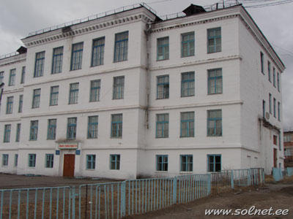
Муниципальное бюджетное общеобразовательное учреждение структурное подразделение «Начальная школа» с. Хову - Аксы

Slide 3
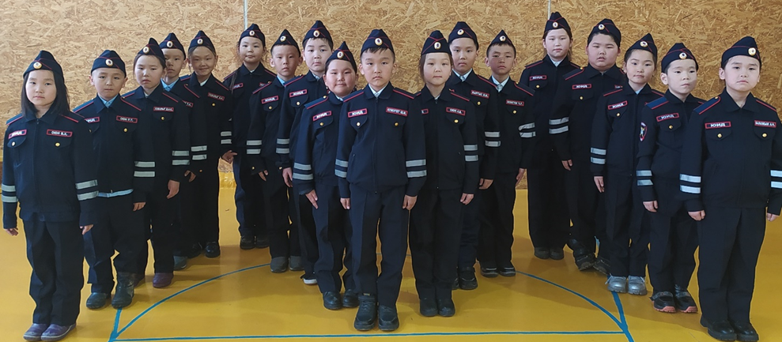
Отряд «Юный инспектор движения»

Slide 4

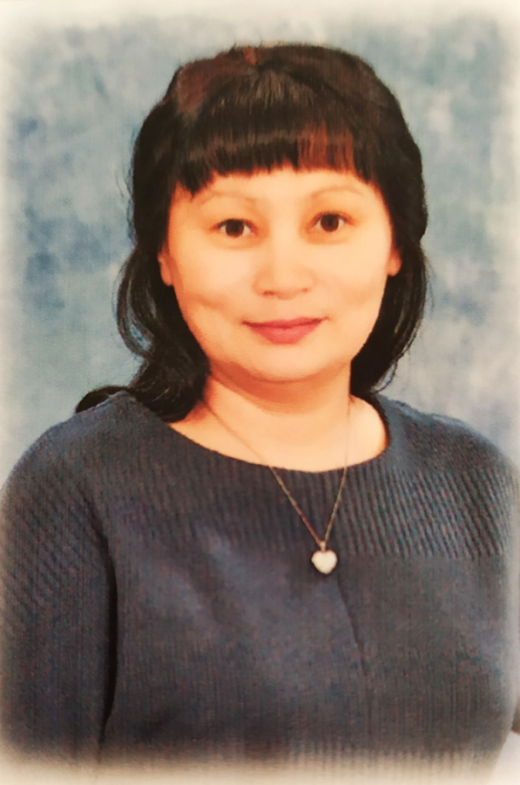
Руководитель кружка ЮИД
Серен Аяна Ивановна
Место работы:
МБОУ «Хову – Аксынская СОШ» структурное подразделение «Начальная школа»
Должность: руководитель дополнительного образования
Образование: средне – специальное.
Общий стаж работы: 25 года.
Педагогический стаж: 20 лет.

Slide 5
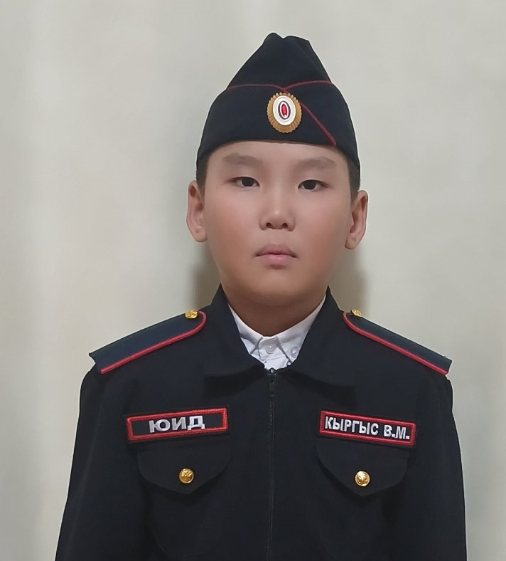
Командир отряда
Кыргыс Вилен

Slide 6
Наш девиз: Наша речёвка:
Раз, два – три, четыре
Три, четыре – раз, два
Кто шагает дружно в ряд?
Это наш ЮИД отряд
ПДД мы изучаем и ребятам объясняем,
Чтобы все без исключенья
Знали правила движенья!
Жезл в руках
Значок на груди,
Юный инспектор
Всегда впереди!

Slide 7
Наша песня
В нашей школе есть ЮИД,
В нашей школе есть ЮИД,
Мы гордимся этим.
Изучаем ПДД,
Изучаем ПДД,
И зимой, и летом.
Припев:
Вот увидел светофор,
И по «Зебре» перешел,
Значит правила учел.
Близ дороги не играй,
На нее не выбегай
ПДД не нарушай!

Slide 8
Клятва юного инспектора движения
Я, (Ф.И.О.) вступая в ряды отряда
ЮНЫХ ИНСПЕКТОРОВ ДВИЖЕНИЯ, клянусь:
Быть достойным членом отряда ЮИД и примером для всех ребят (КЛЯНУСЬ!)
Всегда приходить на помощь тому, кому трудно (КЛЯНУСЬ!)
Хорошо знать и выполнять Правила дорожного движения,
пропагандировать их среди ребят (КЛЯНУСЬ!)
Для выполнения возложенных на меня обязанностей обязуюсь:
Постоянно совершенствовать свои знания (КЛЯНУСЬ!)
Активно участвовать в работе ЮИД (КЛЯНУСЬ!)
Быть верным помощником сотрудников Госавтоинспекции (КЛЯНУСЬ!)
С честью и достоинством нести звание члена отряда
ЮНЫХ ИНСПЕКТОРОВ ДВИЖЕНИЯ!
(КЛЯНУСЬ!) (КЛЯНУСЬ!) (КЛЯНУСЬ!)

Slide 9
На основании приказа директора школы в начале 2022 - 2023 учебного года на базе начальной школы с . Хову - Аксы был сформирован первый отряд Юных инспекторов движения, из числа учащихся 2 «Б» класса, для проведения кружка ЮИД. Для работы кружка была разработана и составлена рабочая программа, устав, положение, рабочий план по ведению мероприятий с утвержденным расписанием в неделю 2 раза по 40 минут, а также составлен список членов отряда ЮИД. Всего в кружке задействованы 20 учащихся. Из них: 10 мальчиков и 10 девочек.
Мальчиков | Девочек | Всего
10 | 10 | 20

Slide 10

Цель:
привлечения учащихся общеобразовательных учреждений к пропаганде безопасного поведения детей на улицах и дорогах;
совершенствования внеурочной и внешкольной работы по БДД;
организации социально-активного досуга детей;
формирования у детей активной жизненной позиции, пропаганды здорового образа жизни;
саморазвития детей и подростков в конкретном виде деятельности.

Slide 11
Задачи кружка ЮИД:
усовершенствование полученных детьми знаний Правил дорожного движения (далее - ПДД);
широкое привлечение школьников к пропаганде правил безопасного поведения на дорогах;
воспитание у детей чувства ответственности, высокой культуры участника дорожного движения, коллективизма;
овладение практическими навыками работы по пропаганде ПДД.

Slide 12
МЕТОДИКА ОБУЧЕНИЯ:
тематические занятия;
беседы;
игровые уроки;
практические занятия;
конкурсы и соревнования;
викторины на лучшее знание ПДД;
решение проблемных ситуации;
ролевые и дидактические игры.

Slide 13
МЕТОДЫ И СРЕДСТВА ОБУЧЕНИЯ:
Словесные – рассказ, объяснение, беседа.
Наглядные – показ иллюстрационных пособий, плакатов, схем, зарисовок на доске, стендов, видеофильмов, презентаций.
Практические – выполнение практических заданий в тетрадях, игровые ситуации, с помощью которых проверяется знание ПДД, решение задач, кроссвордов, тестирование, экскурсии по поселку с целью изучения программного материала.

Slide 14
Формы организации образовательного процесса:
групповые;
индивидуально-групповые;
фронтальные;
Индивидуальные

Slide 15
Формы организации учебного занятия с детьми:
наглядно-раздаточного материала;
демонстрационного материала;
просмотра фильмов по ПДД;
приглашением инспектора ГИБДД.

Slide 16

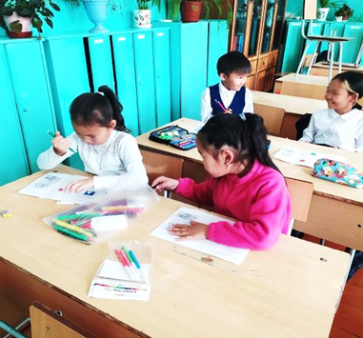
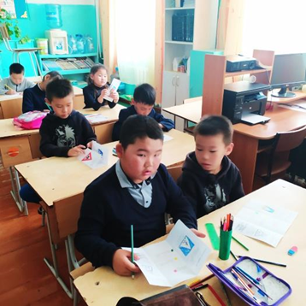
Памятка для родителей - водителей «Безопасные каникулы» Цель: привлечение внимания взрослых к проблеме безопасности детей-пассажиров, соблюдение правил дорожного движения. Во время осенних каникул с учащимися отряда ЮИД ко дню водителей подготовили памятки для родителей - водителей с правилами по соблюдению ПДД, и транспортировке детей во время осенних каникул с охватом 11 детей.

Slide 17

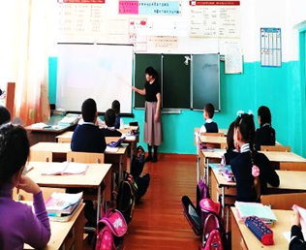
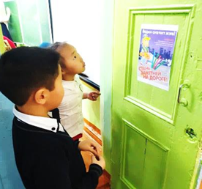
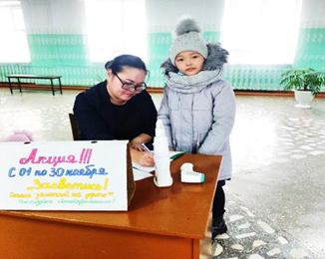
Участие в акции «Засветись! Стань заметней на дороге».
С 1 по 30 ноября 2022 г в школе была организованна и проведена акция на тему: «Засветись! Стань заметней на дороге». Целью, которой является снижение риска возникновения дтп с участием детей в темное время суток. Всего в акции приняли участие 176 учащихся. Из них 18 детей отряда ЮИД.

Slide 18
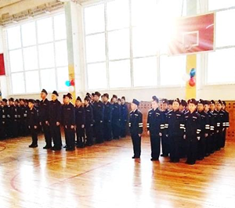
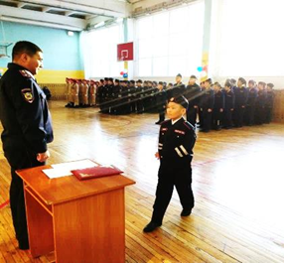
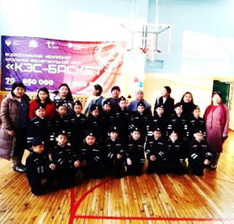
Участие в принятии ряды кадетских отрядов
Цель мероприятия: содействовать воспитанию у кадет чувства патриотизма, профилактики правонарушений среди несовершеннолетних, уважение и любовь к Отчизне, поддержке в молодежной среде государственных и общественных инициатив, направленных на воспитание нравственно – здоровой нации.

Slide 19
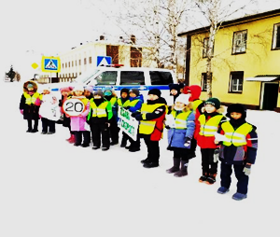
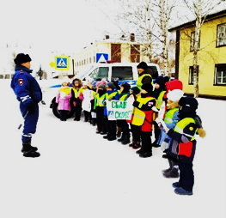
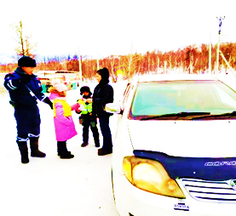
Участие в Республиканской профилактической акции: «Пристегни себя и ребенка», «Сбавь скорость – тебя ждут дома».
Цель акции: профилактики детского дорожно – транспортного травматизма, привлечение внимания общественности к проблеме обеспечения безопасности дорожного движения и снижения уровня дорожно – транспортных происшествий на территории Республики Тыва

Slide 20
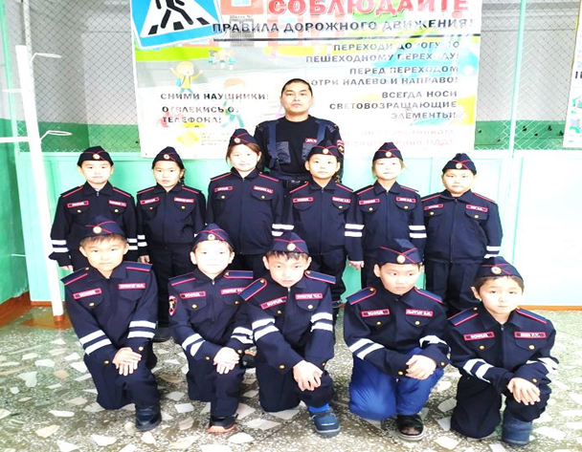
Профориентационная
работа с детьми.
Цель: Познакомить с правилами дорожного движения, с транспортом и его предназначением, о правилах поведения на дороге. Закреплять умение детей различать дорожные знаки: сервиса, информационно-указательные, предупреждающие. Закреплять знания о работе инспектора ОГИБДД. Развивать внимание наблюдательность, мышление, сообразительность, быстроту реакции. Воспитывать согласованность и сотрудничество, интерес к работе инспектора ГИБДД, желание знать и соблюдать правила дорожного движения.

Slide 21
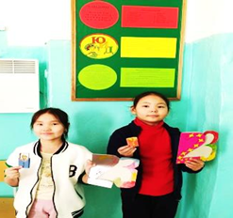
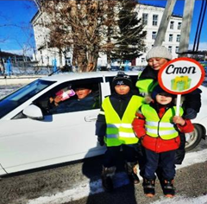
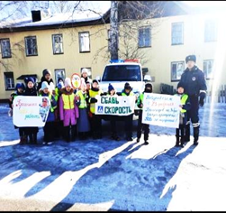
Участие в акции: «Поздравляем с 23 февраля».
Целью, которой является равноправное соблюдение правил дорожного движения всеми участниками акции. Учащиеся отряда ЮИД поздравили и пожелали водителям быть более внимательными на дороге, не разговаривать за рулём по мобильному телефону, не садиться за руль в состоянии опьянения, не пренебрегать Правилам дорожного движения, заботиться о безопасности пешеходов

Slide 22
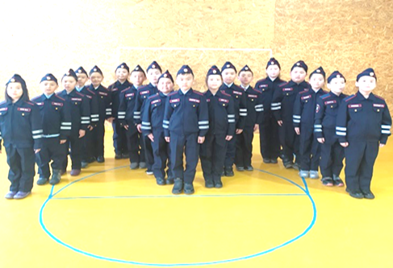
Всероссийский конкурс видеопоздравлений: «50 лет - ЮИД».
Цель: привлечение внимания широкой общественности к проблематике повышения безопасности детей и подростков на дорогах, популяризации деятельности отрядов ЮИД, патриотического воспитания юных граждан Российской Федерации.

Slide 23
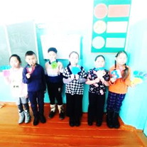
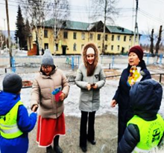
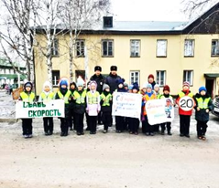
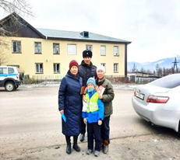
Республиканской акции: «С 8 марта поздравляем, ПДД не нарушаем».
Цель акции является привлечение внимания общественности к проблеме безопасности дорожного движения, необходимости соблюдения правил дорожного движения, а также заботе и уважительном отношении к другим участникам дорожного движения.

Slide 24
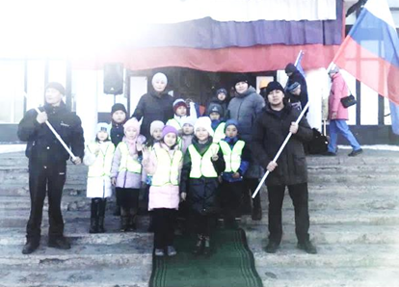
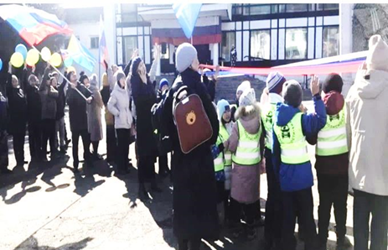
Акция ко дню воссоединения Крыма с Россией.
Цель мероприятия: формирование гражданско-патриотических и духовно-нравственных качеств молодежи и детей.

Slide 25
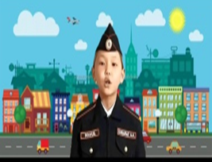
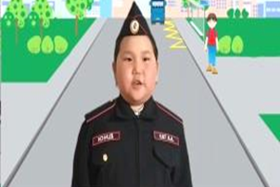
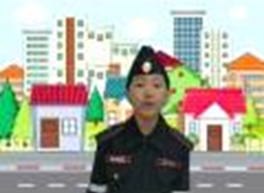
III Всероссийский конкурс чтецов стихов по ПДД «Азбука дорожной безопасности».
Целью конкурса является профилактика дорожно - транспортных происшествий с участием детей через художественно - эстетические навыки и способности.

Slide 26
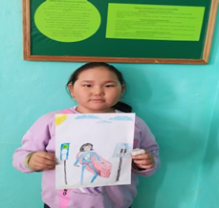
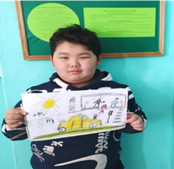
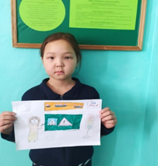
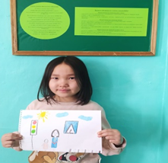
VI Всероссийский конкурс рисунков по ПДД «Супер - мамой» мы уже изучаем ПДД посвященный международному женскому дню.
Целью конкурса является профилактика дорожно - транспортных происшествий с участием детей через художественно - эстетические навыки и способности.

Slide 27

Юбилейный марафон: «50 лет - ЮИД».
На основании плана мероприятий по профилактике детского дорожно – транспортного травматизма, посвященных к празднованию 50 летия движения ЮИД России выставили поздравительный видеоролик «ЮИД без границ, С днем рождения, ЮИД» в социальные сети среди отрядов ЮИД в образовательных организациях Республики Тыва. С охватом 20 учащихся.

Slide 28
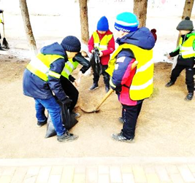
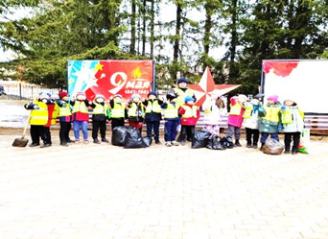
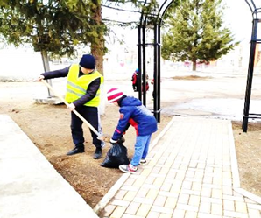
Трудовой десант на Аллее Славы.
Цель: наведения санитарного порядка на территории «Аллеи Славы» после окончания зимнего периода, улучшения санитарного состояния, обеспечения чистоты и порядка.

Slide 29
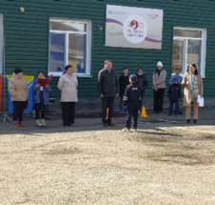
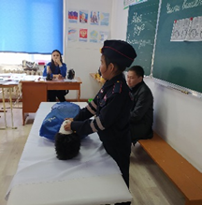
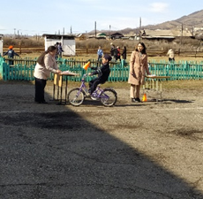
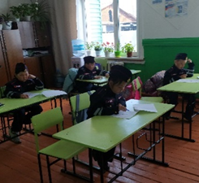
Кожуунный конкурс «Безопасное колесо 2023».
Цель соревнований является: воспитание законопослушных участников дорожного движения, профилактика детского дорожно – транспортного травматизма и детской безнадзорности, формирование у учащихся культуры здорового и безопасного образа жизни.

Slide 30
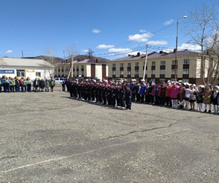
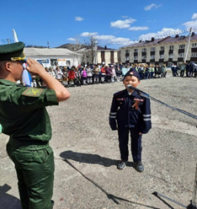
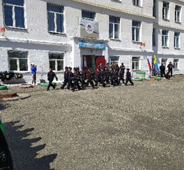
Школьный парад строя, посвященный 78 – летию Победы в ВОВ, среди учащихся 2 – 4 классов. Цели и задачи мероприятия: - Совершенствование работы по военно-патриотическому воспитанию. - Углубление и практическое закрепление знаний, умений и навыков по строевой подготовке.

Slide 31
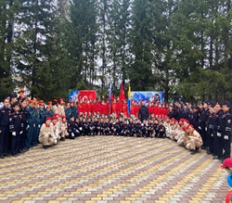
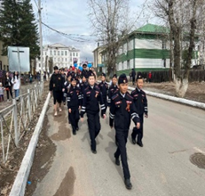
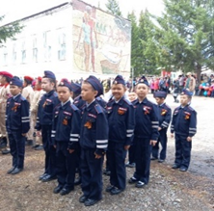
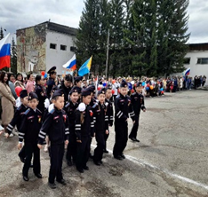
Парад 9 мая, посвященный 78 – летию Победы в ВОВ сумона Хову – Аксы среди организаций и учащихся кадетских отрядов.
Цель мероприятия: формирование гражданско – патриотического воспитания подрастающего поколения, сохранения памяти о подвиге советского народа в ВОВ.

Slide 32
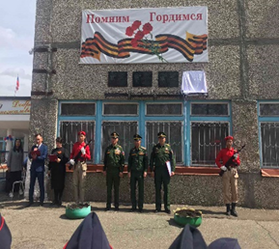
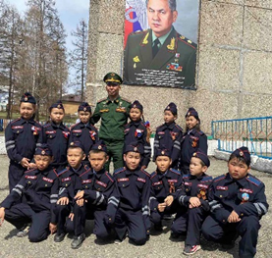

«Встреча с героем СВО Донгак Мергеном и открытие мемориальной доски героя СВО Ооржак Эдуарда».
Цель: воспитание гражданско – патриотических чувств, формирование образа истинного патриота и защитника Родины.

Slide 33
Наши достижения

Slide 34

СПАСИБО ЗА ВНИМАНИЕ!

